Slide 1



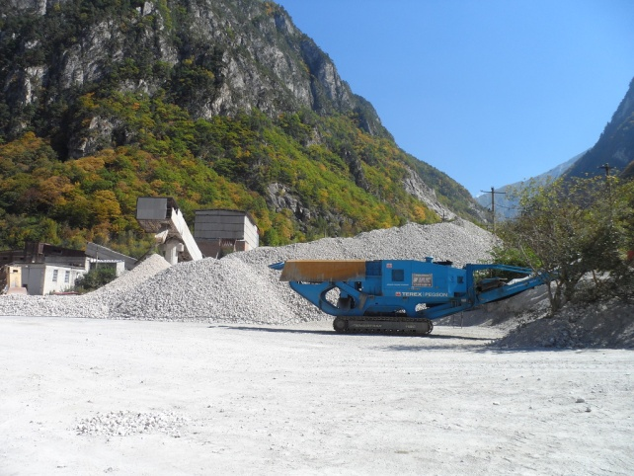
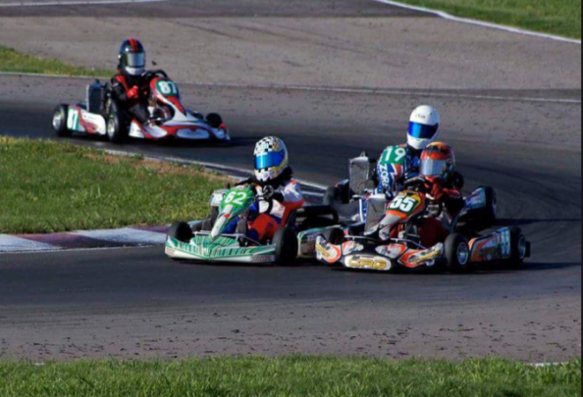
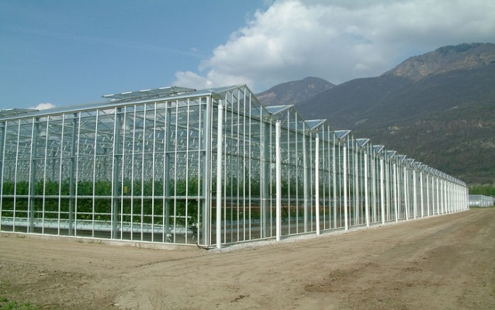
АО «Корпорация инвестиционного развития Республики Северная Осетия-Алания»

Slide 2
АО «Корпорация инвестиционного развития Республики Северная Осетия –Алания
Ключевые показатели деятельности АО «Корпорация инвестиционного развития Республики Северная Осетия-Алания»
в инвестиционном портфеле Корпорации на сопровождении находится 14 проектов, из которых 5 проектов реализованы в 2017-2018 годах, 9 – предполагаются к реализации в 2019-2020 гг.
Общий объем инвестиций в 2017-2018 гг. – 1016 млн. руб., в т.ч. бюджетные средства - более 420 млн. руб.
Общий объем предполагаемых инвестиций в 2019-2020 гг. – 1855 млн. руб., в т.ч. бюджетные средства - 790 млн. руб.
Среднегодовой объем налоговых поступлений в бюджетную систему в результате реализации инвестиционных проектов планируется на уровне не менее 360 млн. руб.
Количество создаваемых рабочих мест – более 1500, в том числе высокопроизводительных – более 960.

Slide 3
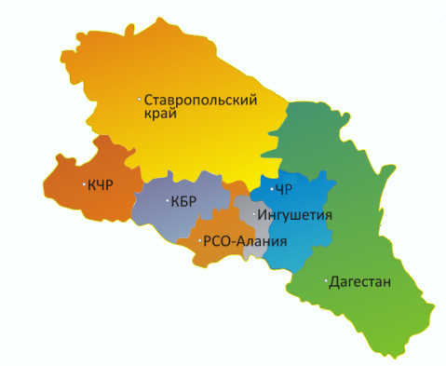
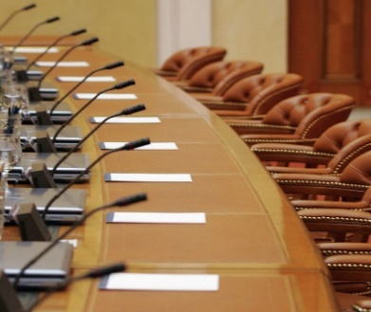







Отбор инвестиционных проектов (6 шагов)
II.
Заявка на участие
в отборе
Формирование проекта перечня инвестиционных проектов
по критериям отбора
III.
Субъект
Межведомственная рабочая группа
IV.
Решение об отборе инвестиционного проекта
Документы
по инвестиционным
проектам
V.
Подготовка проекта
распоряжения
Правительства РФ
Решение об отказе
в отборе инвестиционного проекта
I.
Принятие распоряжения Правительства РФ
о софинансировании инвестиционного проекта
в рамках госпрограммы
VI.
Инвесторы

Slide 4
Требования к инвестору инвестиционного проекта
Инвестор инвестиционного проекта - юридическое лицо, реализующее инвестиционный проект,
в том числе путем вложения собственных, заемных и (или) привлеченных средств
Общество
с ограниченной ответственностью или Акционерное общество
Регистрация
на территории Северо-Кавказского федерального округа
(РСО-Алания)
Осуществление основной уставной деятельности
на территории СКФО
(РСО-Алания)
1
2
3
Юридическое лицо либо участники (акционеры) имеют опыт реализации инвестиционных проектов, в том числе по их выводу на плановую окупаемость
Не находится
в стадии реорганизации, ликвидации
Не имеет ограничений
на осуществление хозяйственной деятельности
4
5
6
В отношении инвестора
не возбуждено производство
по делу
о несостоятельности (банкротстве)
Отсутствуют задолженности
по обязательным платежам
в бюджетную систему
Отсутствие регистрации
в офшорных зонах
7
8
9

Slide 5
Требования к инвестиционному проекту
Инвестиционный проект - ограниченный по времени и ресурсам комплекс мероприятий, направленных
на создание новых либо модернизацию существующих объектов (в том числе объектов капитального строительства)
Общая стоимость инвестиционного проекта составляет более 50 миллионов рублей
Инвестиционный проект должен реализовываться на территории Северо-Кавказского федерального округа
Расчетная сумма частных инвестиций составляет не менее 57-59% суммы необходимой
для реализации инвестиционного проекта
Расчетная сумма инвестиций за счет средств федерального бюджета не более 40%, средств консолидированного бюджета субъекта Российской Федерации составляет не менее 1-3% суммы, необходимой для реализации инвестиционного проекта
Направление субсидии на реализацию инвестиционного проекта осуществляется путем оплаты дополнительной эмиссии акций АО «Корпорация инвестиционного развития РСО-Алания» в целях реализации данного инвестиционного проекта
Срок реализации инвестиционного проекта не должен превышать срок действия соответствующей подпрограммы государственной программы
Срок окупаемости инвестиционного проекта не должен превышать 8 лет
При отборе инвестиционного проекта необходимо учитывать:
- приоритеты и цели развития Российской Федерации, исходя из прогнозов и программ социально-экономического развития Российской Федерации, государственных программ Российской Федерации, государственной программы, отраслевых доктрин, концепций и стратегий развития на среднесрочный
и долгосрочный периоды, в том числе Стратегии социально-экономического развития Северо-Кавказского федерального округа до 2025 года, документов территориального планирования Российской Федерации,
а также стратегических документов субъекта Российской Федерации, на территории которого предполагается реализация инвестиционного проекта;
- решения и (или) указания Президента Российской Федерации и решения и (или) поручения
Правительства Российской Федерации

Slide 6

Ограничения по направлению использования средств федерального бюджета
Средства федерального бюджета не могут быть направлены юридическим лицом на финансовое обеспечение следующих работ:
Разработку проектной документации инвестиционного проекта и проведение инженерных изысканий, выполняемых для подготовки такой проектной документации;
Приобретение земельных участков под строительство;
Проведение технологического и ценового аудита инвестиционных проектов по строительству объектов капитального строительства в случаях установленных законодательством Российской Федерации;
Проведение государственной экспертизы проектной документации и результатов инженерных изысканий, выполняемых для подготовки такой проектной документации;
Проведение проверки достоверности определения сметной стоимости объектов капитального строительства.

Slide 7

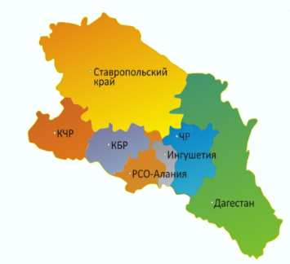


Механизм финансирования
Вновь начинаемый проект
Действующий проект
АО «КОРПОРАЦИЯ ИНВЕСТИЦИОННОГО РАЗВИТИЯ
РСО-АЛАНИЯ»
АО, ООО «Инвестор»
Субъект
Инвестиционные
проекты
Софинансирование проекта за счет средств | - федерального бюджета до 40%
 | - бюджета субъекта РФ от 1 до 3%
Минимальное участие АО «КИР РСО-Алания» в проекте | от 25% + 1 акция (от 1/3 доли в ООО)

Slide 8
Пример
АО, ООО «Инвестиционный проект»
Наименование проекта: строительство завода по производству медицинских изделий
Краткое описание проекта: отечественное производство на внутреннем рынке медицинского оборудования и изделий в области радиационных медицинских технологий, изделия
для кардиологии (протезы сосудов, клапаны сердца), приборы, основанные на применении лазерных технологий
Объем финансирования: 1 000 млн рублей, в т.ч.:
- за счет консолидированного бюджета субъекта РФ 430 млн рублей;
- за счет частных инвестиций 570 млн рублей, в т.ч.:
      за счет собственных средств 110 млн. рублей;
      за счет заемных средств 460 млн. рублей.
Срок реализации: 3 года
Срок окупаемости: 7 года
Экономические эффекты:
- рабочие места – 210 единиц (в том числе 44 высокопроизводительных рабочих мест);
- ежегодные налоговые поступления – 110 млн рублей.
Соответствует целям государственной программы Российской Федерации «Развитие
Северо-Кавказского федерального округа» на период до 2025 года, государственной программы Российской Федерации «Развитие фармацевтической и медицинской промышленности» на 2013 - 2020 годы, стратегии развития медицинской промышленности Российской Федерации на период
до 2020 года, утвержденной приказом Минпромторга России от 31 января 2013 г. № 118.

Slide 9
Пример
Расчет итогового балла инвестиционного проекта
п/п | Наименование критерии | Показатели инвестпроекта | Балл | Коэф-фициент | Всего
1 | отношение объема частных инвестиций | 57% | 3 | 3 | 9
2 | отношение собственных средств юридического лица | 23% | 1 | 2 | 2
3 | отношение объема поступлений в бюджеты бюджетной системы | 220 млн рублей | 1 | 3 | 3
4 | обеспеченность инвестиционного проекта инженерной и транспортной инфраструктурой | обеспечен в полном объеме | 5 | 2 | 10
5 | срок реализации | 3 года | 3 | 2 | 6
6 | срок окупаемости | 7 года | 1 | 3 | 3
7 | использование конструкций, технологического оборудования и материалов отечественного производства | без привлечения зарубежного оборудования | 5 | 2 | 10
8 | отношение количества создаваемых высокопроизводительных рабочих мест к общему количеству создаваемых рабочих мест | 21% | 3 | 1 | 3
9 | влияние реализации инвестиционного проекта на развитие | в целом на РФ | 5 | 2 | 10
Итого |  |  |  |  | 56

Slide 10
Механизм финансирования
Пример
Вновь начинаемый проект
Действующий проект
АО «КОРПОРАЦИЯ ИНВЕСТИЦИОННОГО РАЗВИТИЯ
РСО-АЛАНИЯ»
430 млн рублей
430 млн рублей
430 млн рублей
АО, ООО «Инвестор»
570 млн рублей
Субъект
570 млн рублей
АО «Новое юридическое лицо»
400 млн рублей
Доля АО «КРР»
Доля АО «КРР»
Софинансирование проекта за счет средств | - федерального бюджета до 40%
 | - бюджет субъекта РФ от 1 до 3%
Минимальное участие АО «КИР РСО-Алания» в проекте | от 25% + 1 акция (от 1/3 доли ООО)
Субсидия
Средства юридического лица

Slide 11

АО «КОРПОРАЦИЯ РАЗВИТИЯ СЕВЕРНОГО КАВКАЗА»
Инвесторы могут софинансировать проекты КРСК как в форме акционерного, так и в форме долгового капитала. Конкретные параметры участия обсуждаются индивидуально.
Все проекты КРСК разрабатываются профессиональными специалистами и имеют проработанный бизнес-план и финансовую модель. Проекты, которые подразумевают привлечение инвесторов, в обязательном порядке одобряются Советом директоров или Инвестиционным комитетом КРСК.
Прием документов осуществляется по адресу: 357625, Ставропольский край, г. Ессентуки, ул. Пятигорская, д. 139. Телефон АО «КРСК»: +7 (800) 707-40-77; +7 (87934) 4-28-30; +7 (87934) 2-18-17.
Адрес электронной почты (е-mail) АО «КРСК»: info@krskfo.ru
Контактное лицо для связи по вопросам, связанным с предоставлением документов для участия в отборе инвестиционных проектов: Резванов Нурали Абдуллович. Телефон +7 (919) 748-99-67. Адрес электронной почты (е-mail): nrezvanov@krskfo.ru
«ГОРЯЧАЯ ЛИНИЯ» ДЛЯ ИНИЦИАТОРОВ ПРОЕКТОВ: +7 (800) 707-40-77; +7 988 754 45 04.

Slide 12

АО «Корпорация инвестиционного развития Республики Северная Осетия Алания
АО «Корпорация инвестиционного развития Республики Северная Осетия Алания
Контактные данные
Адрес: 362000, г. Владикавказ, РСО-Алания улица Шмулевича, д. 8/Б Офис: 106
Тел/Факс: +7 (8672) 70-01-40
Web: http://www.alania-invest.ru
E-mail: alania-invest@mail.ru
Руководитель: Гугкаев Таймураз Хаджимуратович
тел.: 8-918-829-97-52

